Slide 1
Bienvenue à l’atelier « France Connect »

Slide 2
Tout un programme !
5 ateliers consécutifs :
1/ Découverte et prise en main du matériel
2/ Découverte et prise en main du bureau
3/ Navigation web
4/ Les mails
5/ Les démarches en ligne
👉

Slide 3
Tout un programme !
🔍 Un point sur la semaine dernière
🤔 France Connect, c’est quoi?
🔍 Zoom sur France Connect
🎶 Voilà, c’est finiiiii

Slide 4
Qu’avez-vous retenu ? Avez-vous des questions ?

Slide 5
Partons du début !
🤔 France Connect, c’est quoi pour vous ?
Notes:
A quoi ça vous sert ?
L’utilisez-vous ?
quelles démarches et services en ligne utilisez-vous le plus ?”

Slide 6
Partons du début !
Notes:
Petite vidéo qui se trouve sur le site de France connect pour expliquer son utilité

Slide 7
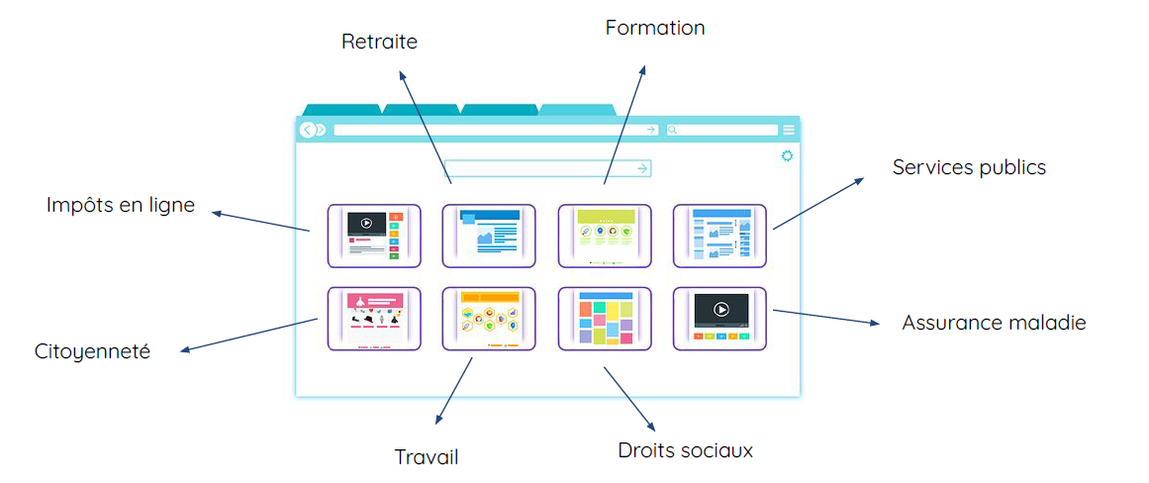
🔍 France Connect
Les démarches administratives et les services en ligne du quotidien :
Notes:
Les grandes lignes

Slide 8
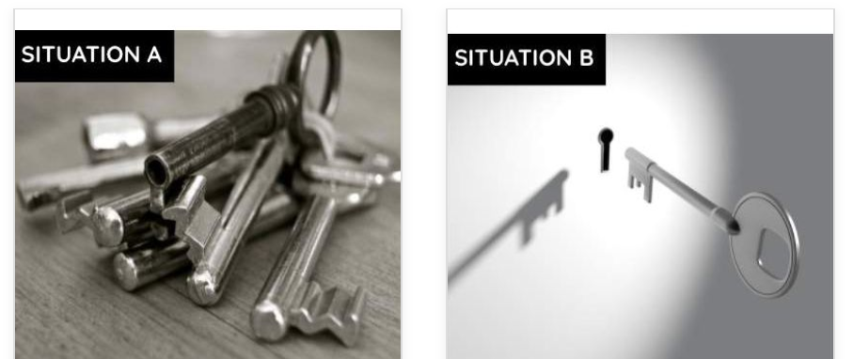
🔍 France Connect
Pour ouvrir la porte de votre logement, vous êtes plutôt dans la situation A ou B ?
Notes:
A/ Avoir une seule clé serait-il plus pratique pour vous si vous aviez le choix ?
B/ Dans cette formation, vous allez découvrir comment accéder à toutes vos démarches avec une seule clé !

Slide 9
🔍 France Connect
Une seule clé pour se connecter à tous ces services en ligne
💡En cinq étapes et grâce à un identifiant et un mot de passe identiques pour tous les services vous pourrez accéder à toutes les démarches et services en ligne !
Notes:
France Connect est une solution créée par l'Etat pour faciliter l'accès à plus de 700 démarches en ligne. Au lieu de retenir de nombreux identifiants et mots de passe, qui représentent les différentes clés sur votre trousseau, vous avez désormais besoin d'une seule clé 🔑

Slide 10
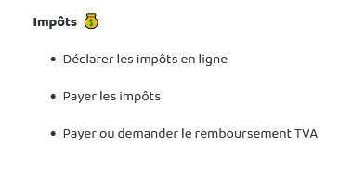
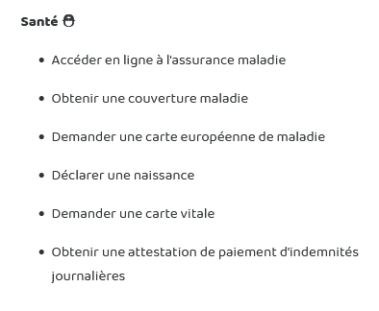
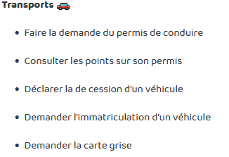
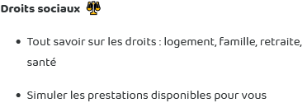
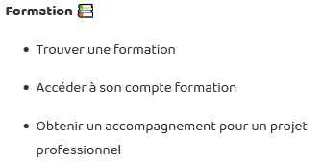
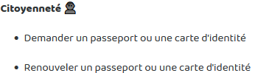
🔍 France Connect
www.impots.gouv.fr
www.ameli.fr
ants.gouv.fr
www.mesdroitssociaux.gouv.fr
https://www.service-public.fr/particuliers/vosdroits/N19804
www.info-retraite.fr
www.moncompteformation.gouv.fr
passeport.ants.gouv.fr
Notes:
Plus de 700 démarches accessibles

Slide 11
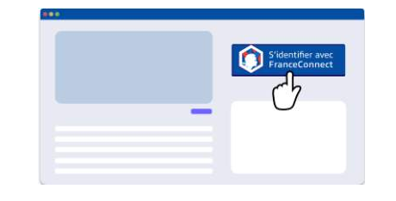
🔍 France Connect
Accéder aux services en ligne
Se rendre sur le site internet de son choix pour effectuer une démarche en ligne et cliquer sur le bouton 👉

Slide 12
🔍 France Connect
Choisir la clé à utiliser
👉 Pour se connecter, choisir un compte que l'on connaît parmi ceux disponibles : le compte impots.gouv.fr, ameli.fr, l’Identité Numérique La Poste, MobileConnect et moi, msa.fr.
Notes:
Vous avez un compte Impots => numéro fiscal + mot de passe
Améli => n° sécu + mdp
Si vous avez une identité numérique => mail + mot de passe
Forfait orange + compte mobile connect et moi => id = n° tel + mdp
MSA = > n° sécu + mdp

Slide 13
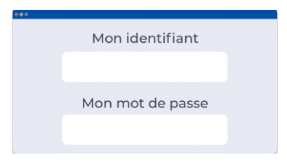
🔍 France Connect
Entrer les informations personnelles
👉 S'identifier en inscrivant les identifiants du service sélectionné.
Par exemple pour accéder au site des impôts on peut choisir l'identifiant Améli
Notes:
Avoir une seule clé serait-il plus pratique pour vous si vous aviez le choix ?

Slide 14
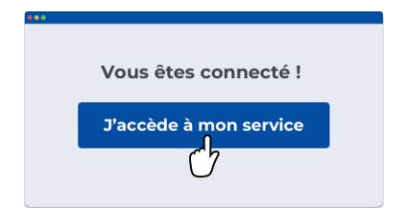
🔍 France Connect
Connexion réussie
👉 La page internet indique la confirmation de la connexion grâce à France Connect.
Notes:
Avoir une seule clé serait-il plus pratique pour vous si vous aviez le choix ?

Slide 15
🔍 France Connect
Vérification et alerte de connexion
👉 Réception d'un mail d'alerte de connexion à un service avec France Connect dans la boîte mail.
Notes:
Avoir une seule clé serait-il plus pratique pour vous si vous aviez le choix ?

Slide 16
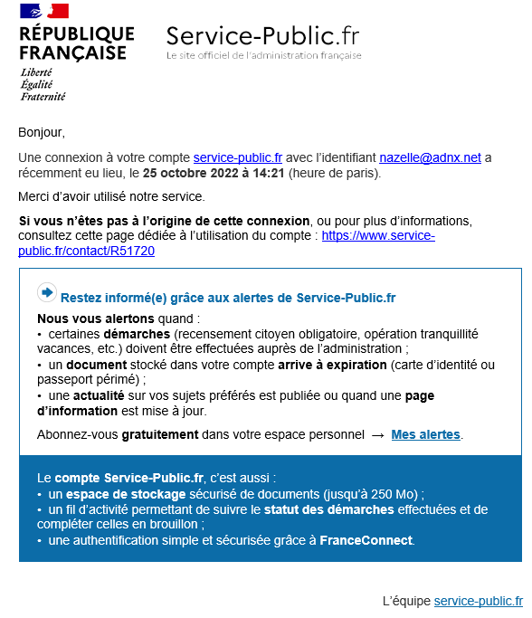
🔍 France Connect
Vérification et alerte de connexion
ne-pas-repondre@auth.service-public.fr
Notes:
Avoir une seule clé serait-il plus pratique pour vous si vous aviez le choix ?

Slide 17
💡 France Connect : En bref !
🌐 Se rendre sur un service en ligne
🖱 Cliquer sur l
🔑 Avoir un compte sur un des 5 services 👉
et choisir son service clé
🖊 Entrer ses identifiants et mot de passe
✔Confirmer son identité et se connecter
❗ Sur un ordinateur public, penser à se déconnecter en partant

Slide 18
Manipulons !
🌐 Rendez-vous sur un service en ligne
🎭 Cliquez sur
🔑 Choisissez votre service clé
🖊 Entrez vos identifiants et mot de passe
✔Confirmez votre identité et connectez-vous
❗ Sur un ordinateur public, pensez à vous déconnecter en partant

Slide 19
Synthèse
💡 Qu’avez-vous retenu ?
Notes:
C’est quoi France connect ?
Quels services sont accessibles via France connect ?
Quels comptes peuvent servir à utiliser France connect ?

Slide 20
Synthèse
💡 Avez-vous des questions sur aujourd’hui ?
Notes:
Qu’avez-vous appris ?
Répondre aux questions
Donner la fiche résumé !

Slide 21
Synthèse
💡 Faisons le point !!
bit.ly/35roNbA
Notes:
Qu’avez-vous appris ?
Répondre aux questions
Donner la fiche résumé !

Slide 22
Synthèse
🤔 Quel bilan faites-vous des 5 ateliers ?
Notes:
Distribuer questionnaire de fin de session

Slide 23
Synthèse
💡 Faisons le point !!
bit.ly/3slagWM

Slide 24
MERCI POUR TOUT !
Et à très bientôt !
Cet atelier est inspiré de la formation proposée par WeTechCare sur

